Slide 1
REGISTRAR/ Registradora
registrar@area72aa.org
Dedicated AA phone
253-732-8445 (text)
registrar@area72aa.org
Teléfono dedicado AA
253-732-8445 (texto)
MONTHLY REGISTRAR MEETING
EVERY 1ST SUNDAY OF MONTH AT 9:30 AM
Zoom ID 6335405154
REUNIÓN MENSUAL DEL REGISTRADOR
CADA 1ER DOMINGO DEL MES A LAS 9:30 AM
Id. de zoom 6335405154
WORKSHOP DATES
Zoom ID 6335405154
JULY 24TH 2021 AT 9-11 AM
AUGUST 14TH AT 9-11 AM
FECHAS DEL TALLERES:
Id. de zoom 6335405154
24 Mes De Julio 9-11 AM
14 Agosto 9-11 AM

Slide 2
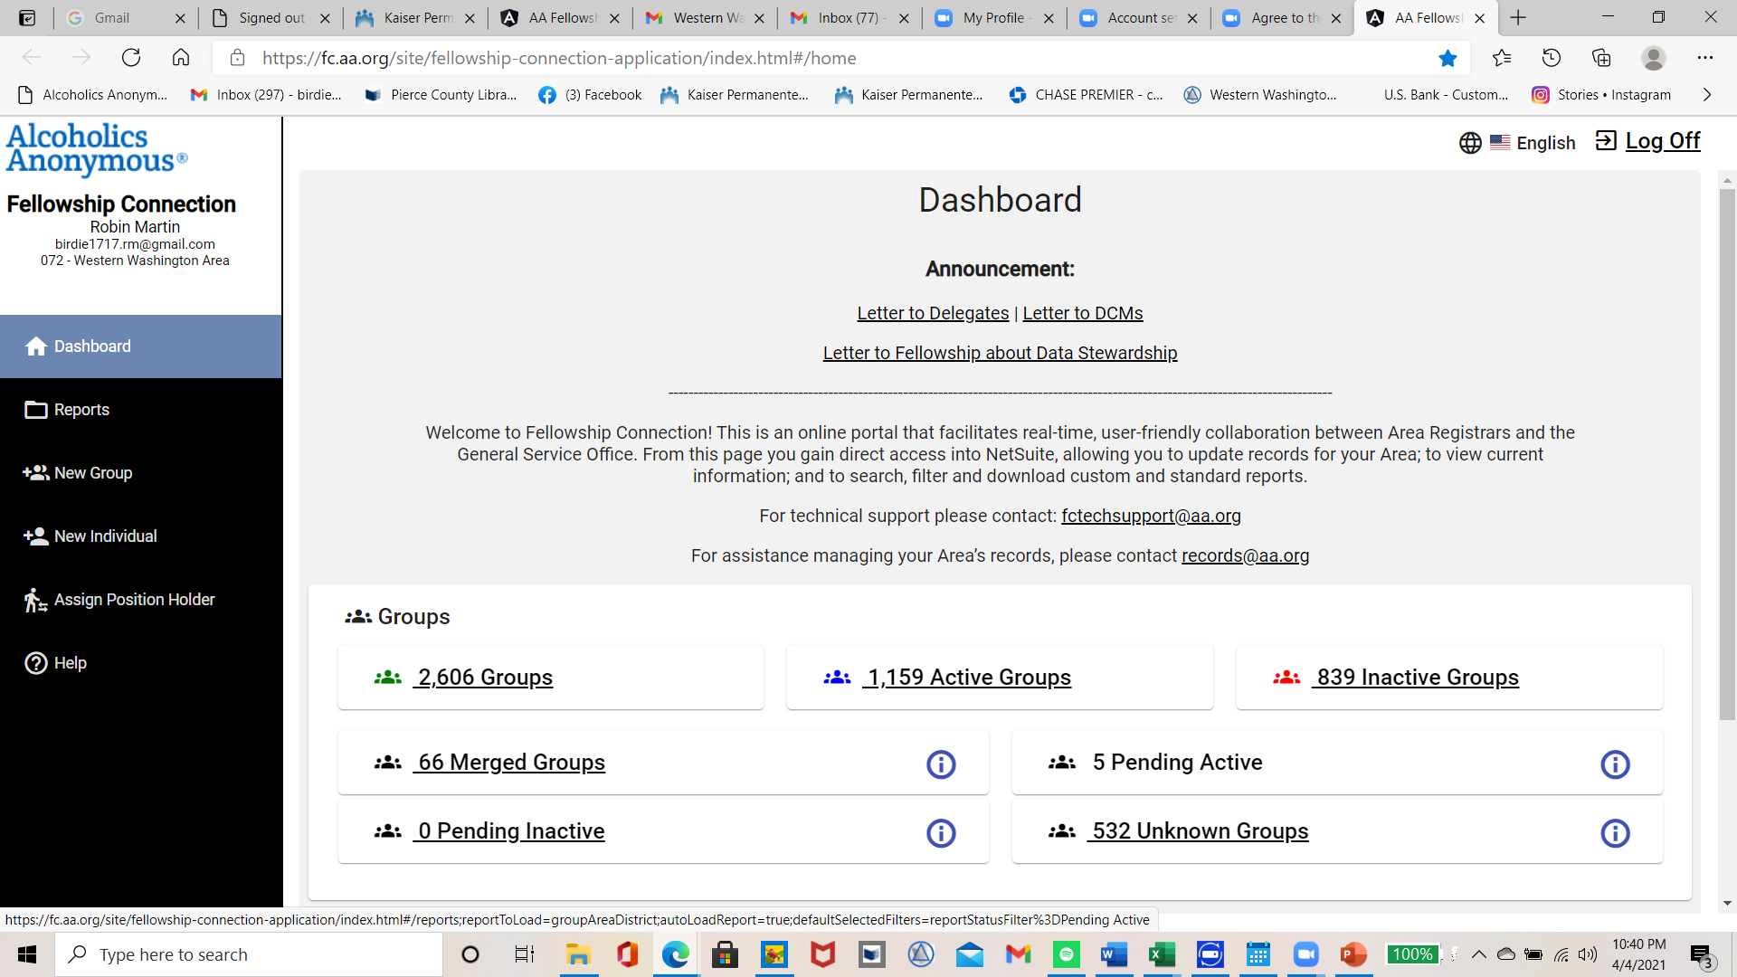
FELLOWSHIP CONNECTION:
DCM’s have ability to view active meetings, GSRs, locations and times of meetings (read access only)
Los DCM tienen la capacidad de ver reuniones activas, GSR, ubicaciones y horarios de reuniones (solo acceso de lectura)

